Slide 1
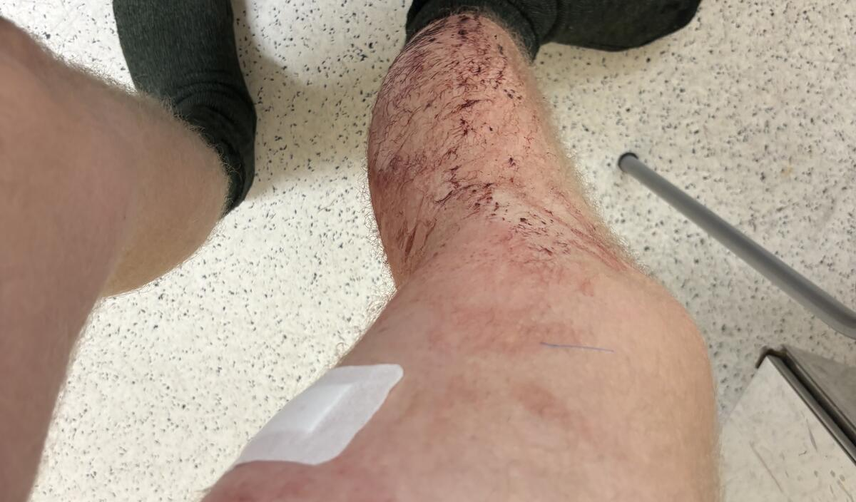
Læringsark
25.10.2024– Kabelarbeid – Kuttskade i låret
Hva | I forbindelse med kappetesting, skulle lærling fjerne krympehette på kabel. Det ble benytte slirekniv (blad ca. 10 cm) Lærlingen skar mot seg og kniven glapp og traff inn i låret.
Årsak(er) | Feil arbeidsstilling og benyttet feil type kniv. Temperatur medvirket til at krympehette var hard å skjære i. Mangelfull risikovurdering i Sja.​ Mangelfull opplæring i bruk av farlig verktøy.​ Manglende instruks for bruk av farlig verktøy. Herunder kniv.
Konsekvens | Legebehandling sydd 3 sting. Ikke fravær
Potensiale | Alvorlig hvis kniv hadde truffet større blodåre eller sener/nerver.
Læringspunkter
Benytt riktig verktøy til oppgaven. Dersom kniv er eneste egnet verktøy for å utføre oppgaven, skal begrunnelse og tiltak beskrives i sikker jobb analyse (SJA) Oppvarming av materialet vil minske risiko. Sørge for opplæring i bruk av farlig verktøy, og repetering av instrukser.

